Slide 1

职业健康与防护培训
海南省疾病预防控制中心
专家组成员：王龙义
2023.11

Slide 2



Slide 3

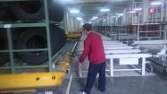

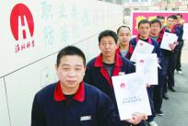
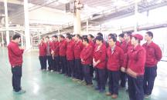
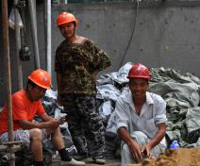

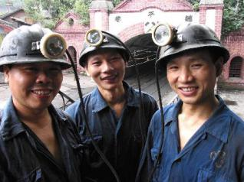
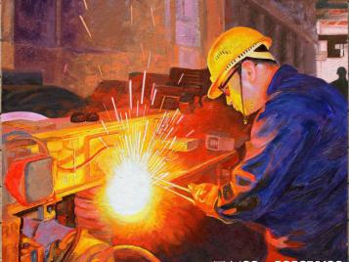
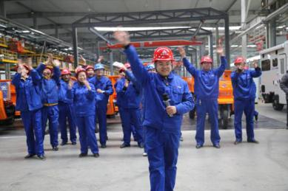
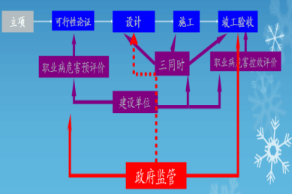
引言
对大多数工作者而言，要经历：
工作≥30年
劳动≥9000天
上班≥80000小时
工作时拿命挣钱，退休后拿钱买命
要职业不要职业病
高高兴兴上班、平平安安回家、健健康康退休

Slide 4

目录
directory
●一、职业健康形势
●二、职业健康知识及法规要求
●三、职业危害因素及防护
●四、职业病之殇

Slide 5
职业健康形势
将劳动部承担的职业卫生监管职能，交由卫生部承担，工作场所职业卫生监管工作全由卫生部门负责
基本上将工作场所的职业卫生监管工作全部划转到了卫生监管部门
1949-1998
1998-2003
2003-2010
2018年10月
工作场所职业卫生监管工作主要以劳动部门为主，劳动部门和卫生部门共同负责
工作场所职业卫生监管主要工作划转到安全监管部门

Slide 6
职业健康形势
卫生健康部门
治：诊治环节，职业健康检查机构监管，职业病诊治及机构监管
职业卫生监管部门
防：预防环节，工作场所监管执法
劳动保障部门
保：保障环节，职业病赔偿
生产经营单位
主：生产经营单位为职业健康工作的责任主体
工会：群众监督

Slide 7
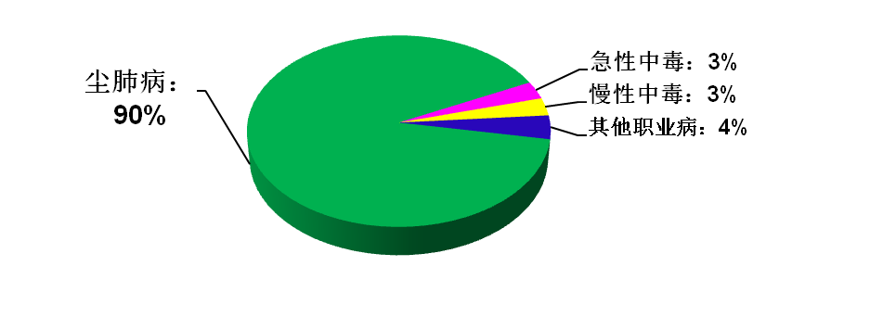
职业健康形势
（一）职业病报告病例总量大且呈明显上升趋势
全国累计报告职业病例近90万例，总量特别大，其中尘肺病约占90.2%；自2000年来，职业病发病例总体呈明显上升趋势。2010年全国报告职业病27240例，较2000年，增加15522例，增加了132.5%；其中尘肺病23812例，增加14712例，增加了161.7%。
29972
26873

Slide 8
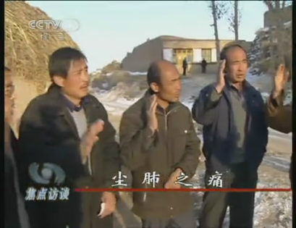
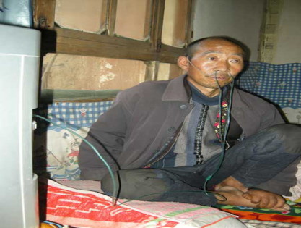
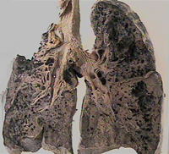
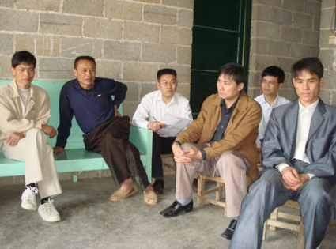
职业健康形势
(二) 群发性职业病事件不断发生
高群发性
治愈难、费用高
形成严重社会问题
福建仙游县、广西马山县、贵州施秉县、甘肃古浪县、江西修水县、辽宁朝阳市、安徽凤阳县等多起尘肺病群发事件，一次性几十人甚至上百人患病，情况严重。
尘肺病等职业病一旦患病，很难治愈，患者往往需要终身治疗，治疗费用昂贵，每年治疗费都在万元以上。
患者大多数是农民工，应享有的法定权益很难得到保障，昂贵的费用，造成很多家庭因病致贫，形成了严重的社会问题。

Slide 9
职业健康形势
(三) 职业病危害种类多、分布广
132
职业病种类多
10类132种
30
职业病危害分布 矿山、冶金、建材、化工、电子等30多个行业
分布行业广
27%
42%
中国接触职业危害人数超过2亿，
存在职业病危害企业1600万家？
42%
3
接害人数多
2亿

Slide 10
10类
132种
我国法定职业病进展
10类
115种
9类
99种
14种
1957年
1987年
2002年
2013年

Slide 11
职业健康现状
后知后觉
职业病人只是健康受损人群中的冰山一角；
尘肺无有效治疗手段，慢性苯中毒、正己烷中毒病人恢复困难，硫化氢气体等则容易导致死亡；
后果严重
漏诊现象严重，健康体检率低企业内工人用工流动，掩盖了危害程度
体检率低
致癌、致畸、致突变等远期作用，肺癌20年增长148%
长期作用

Slide 12
职业健康现状
职业病的鲜明特点
1.病因有特异性，脱离接触后可以控制或者消除发病；
2.病因都有明确的职业暴露，存在接触水平的剂量——反应关系。
3.接触相同的职业危害因素人群中，常有相同的发病集丛。
4.早期发现、早期诊断、早期治疗，对预后有较好影响，但接触后还会发病。
5.大多数职业病目前缺乏特效治疗。
预防
为主

Slide 13
国家职业病防治规划（2021-2025年）
规划目标
到2025年，职业健康治理体系更加完善，职业病危害状况明显好转，工作场所劳动条件显著改善，劳动用工和劳动工时管理进一步规范，尘肺病等重点职业病得到有效控制，职业健康服务能力和保障水平不断提升，全社会职业健康意识显著增强，劳动者健康水平进一步提高。
主要任务
主要任务
保障措施
基本原则
深化源头预防，改善工作场所劳动条件
严格监管执法，提高职业健康监管效率
强化救治措施，提升职业病患者保障水平
推动健康企业建设，提升职业人群健康水平
加强人才培养，强化技术支撑体系建设
推动科技创新，引领职业健康高质量发展
推进信息化建设，提升职业健康管理效能
加强宣教培训，增强全社会职业健康意识
加强组织领导，压实工作责任
健全法律法规，强化政策融合
做好经费保障，确保任务完成
加强督查评估，确保规划落实
坚持预防为主，防治结合
坚持突出重点，精准防控
坚持改革创新，综合施策
坚持依法防治，落实责任
2021
2022
2023
2024
2025

Slide 14
二、职业健康知识及法规要求

Slide 15
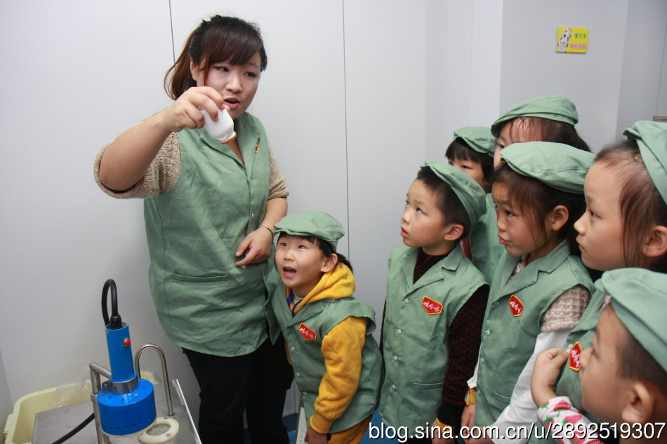
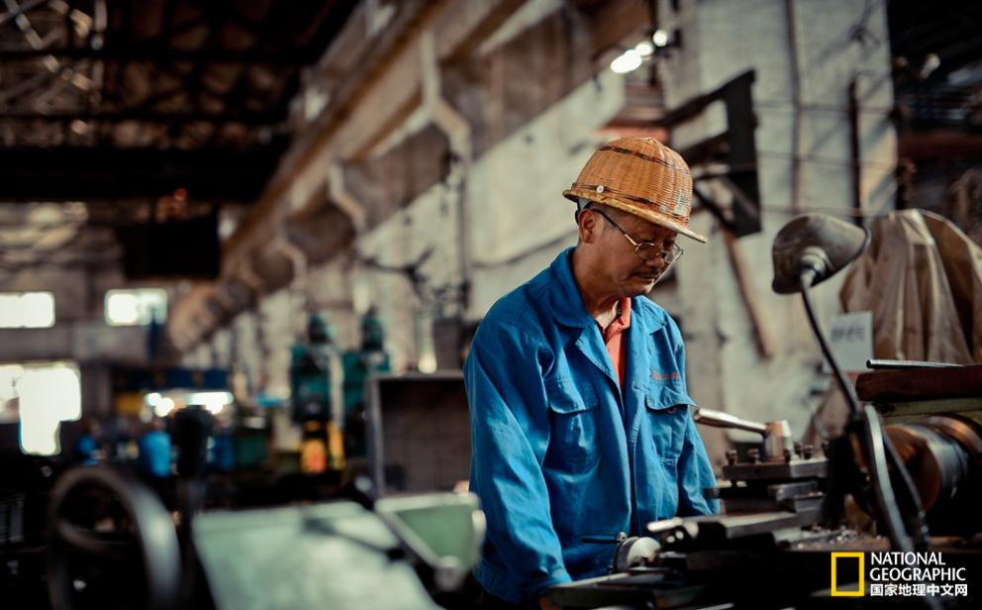
职业病定义
职业病是指企业、事业单位和个体经济组织的劳动者在职业活动中，因接触各种有害的化学、物理、生物因素以及在作业过程中产生的其他职业有害因素而引起的疾病。
接触职业病危害因素不一定就会患职业病，与工作有关的疾病也不都是职业病。

Slide 16


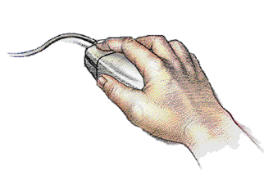
他 们 是 职 业 病 吗？
秃 头
颈椎病
鼠标手
现代白领三大病

Slide 17





职业病条件
接触职业危害因素
必须是因接触粉尘、放射性物质和其他有毒、有害物质等因素而引起的
劳动者
患病主体必须是企事业单位或者个体经营组织的劳动者
职业病
范围
职业史
必须是在从事职业活动的过程中产生的
职业病分类和目录
必须是国家公布的职业病分类和目录所列的职业病
在上述四个要件中，缺少任何一个要件，都不属于职业病的范围

Slide 18
职业健康常识
01
职业禁忌症：从事特定职业或接触特定职业病危害因素时，比一般职业人群更易于遭受职业病或者可能导致原有自身疾病病情加重，或者在作业过程中诱发可能导致对他人生命健康构成危险的疾病的个人特殊生理或病理状态。
02
疑似职业病：是指经健康检查机构检查发现，怀疑患有职业病，但尚未经职业病诊断机构明确诊断的特定时间段的疾病状态。
03
职业健康监护：是根据劳动者的职业接触史，对劳动者进行定期或不定期的有针对性的医学健康检查，连续性地监测劳动者健康发展状况，并结合其他健康相关资料，分析劳动者健康变化与所接触的职业病危害因素之间关系的活动。

Slide 19
侵入途径
呼吸道
皮肤
消化道
侵入人体最主要的途径，凡是气体、液体、气溶胶、(粉尘;烟、雾)均能通过呼吸道吸收，如硫化氢、苯及其同系物，各种粉尘。
某些危害因素可透过完整皮肤而进入人体，当皮肤有破损时，不能经完整皮肤吸收的毒物也能大量吸收，如机磷化合物，苯及其同系物等。
一般不易经消化道侵入，发生意外或不注意个人卫生时，毒物经污染的手、衣物、食品而侵入。哺乳期妇女可经乳汁把毒物传给婴儿引起中毒。

Slide 20
职业危害因素
生产过程
生产技术、机器设备、使用材料和工艺流程中产生的，与生产过程有关的原材料、工业毒物、粉尘、噪声、震动、高温、辐射及生物性因素有关。
劳动过程
在劳动过程中涉及劳动者、劳动对象、生产工具三个要素，主要与生产工艺的劳动组织情况、生产设备工具、生产制度有关，如劳动中紧张度过高；劳动强度过大或劳动安排不当；不良工作体位等。
作业环境
工作场所的厂房建筑结构、空气流动情况、通风条件以及采光、照明等，如不良气象条件，厂房矮小、狭窄，车间布置不合理，照明不良等。

Slide 21
职业危害因素
生产过程
生产过程
生产过程
  生产过程中使用的原料、辅料以及在作业环境中的微生物（病菌、细菌、真菌等）如化验室人员，可因接触到血液、分泌物，而感染到结核病；皮革制造工人、兽医等，较容易感染到炭疽病。
  噪音
  气体如沙井内的硫化氢，影印机放出的臭氧，有机溶剂，一氧化碳。
光线（过亮、过暗）
温度（高温、低温）
液体如酸性清洁剂,实验室内使用的有毒试剂
气压
电离辐射
粉尘、烟雾如采矿及建筑工程的矽尘，电镀过程的酸雾。
非电离辐射
振动
物理性因素
化学性因素
生物性因素

Slide 22
职业危害因素
烟尘
  又称烟雾或烟气，悬浮在空气中的细小微粒，直径小于0.1mm，多为某些金属熔化时产生的蒸汽在空气中氧化凝聚形成。
粉尘
漂浮于空气中的固体微粒，直径大于0.1mm，主要是机械粉碎、碾磨、开挖等作业时产生的固体物形成。
01
02
06
其他形式
  如物理性因素的噪音、辐射、生物因素的真菌、细菌等。
03
雾
悬浮在空气中的液体微滴，多为蒸汽冷凝或液体喷散而形成。烟尘和雾又称为气溶胶。
职业危害因素存在形式
05
04
气体
  在生产场所的温度、气压条件下散发在空气中的气态物质。如二氧化硫、氮氧化物、一氧化碳、氯气等。
蒸汽
液体蒸发或固体物质升华而形成。如苯蒸气、磷蒸气等。

Slide 23

职业病发病原因
急性中毒
违反卫生安全操作规程或执行不当，设备故障，意外等，事后处置救援。
亚急性中毒
作业场所，超标严重，个人防护不当。
慢性中毒
作业场所超标，未定期体检。

Slide 24



职业病诱发因素
危害因素
作用条件
个人因素
毒性（急慢性、致敏）、理化特征（水溶性、分散度、挥发性沸点）
接触机会、方式、时间；浓度或强度；个人防护；劳动强度。
  年龄、性别、卫生习惯、营养、健康状况（职业禁忌）

Slide 25
职业危害因素识别
确定危害因素的种类、来源、形式或性质、分布、浓度或强度、作用条件、危害程度。
1
确定影响劳动者健康的方式、途径、程度；是进行职业病危害因素检测、评价，实施职业病危害控制的前提；是进行职业健康监护的基础。
2
是职业病防治工作的主要任务之一，也是职业卫生监督的重要技术支撑。
3
职业病危害因素识别：
为职业卫生管理提供科学依据。
在职业健康工作中，根据经验或通过类比调查、工作场所监测以及实验研究等方法，把工作场所中的职业病危害因素甄别出来的过程。
4

Slide 26
经验法依据专业知识和工作经验，直观地对工作场所存在的危害因素进行辨识分析，适用于传统行业项目，受知识、经验的限制，可能出现遗漏和偏差。
类比法是借鉴类似工程调查和监测资料，分析危害因素，适用于已有相同或相似项目危害因素的识别，但可比性的差异带来偏差。
检查表法对工段、装置、设备、生产环节、劳动过程的相关要素以检查表的方式进行检查，辨识分析可能产生危害因素，适用范围较广，但通用性较差、受经验等因素的影响、实施起来花费时间长。
检测法在对工作场所进行调查基础上，应用采样分析仪器对可能存在的危害因素进行分析，适用于存在混合性、不确定的因素项目，真实可靠，可以识别其他方法难以发现的因素，但受仪器设备限制。
职业危害因素识别
经验法
类比法
识别方法
调查检测法
检查表法

Slide 27
职业危害因素控制
工艺改进、设备更新减少有毒原料使用量；使用无毒、低毒原料替代高毒原料
设计布局改进：隔离、分区作业等；通风、除尘、降噪，生产设备密闭化、管道化
正确佩带个人防护用品，减少职业危害因素的接触和吸收
早发现、早治疗、早治愈

Slide 28
职业健康法律法规
《职业病防治法》是我国职业健康管理工作的纲领，2002年5月1日起实施， 于2018年完成第四次修正，坚持“预防为主、防治结合”的方针，建立用人单位负责、行政机关监管、行业自律、职工参与和社会监督的机制，实行分类管理、综合治理。
前期预防
02
04
监督检查
法律责任
01
职业病诊断职业病病人保障
05
劳动过程中
的防护与管理
03

Slide 29
法律法规体系
行政法规
部门规章
《尘肺病防治条例》
适用于有粉尘作业的企业、事业单位
《使用有毒物品作业场所劳动保护条例》
作业场所使用有毒物品可能产生职业中毒危害的劳动保护
《放射性同位素与射线装置放射防护条例》
《建设项目职业病危害分类管理办法》
《工作场所职业卫生管理规定》
《用人单位职业健康监护监督管理办法》
《职业病危害项目申报办法》
《建设项目职业病防护设施“三同时”管理办法》
《职业病诊断与鉴定管理办法》
《用人单位职业病危害告知与警示标识管理规范》
健康标准
《工业企业设计卫生标准》
《工作场所有害因素职业接触限值》
《职业健康监护技术规范》
诊断标准
检测方法

Slide 30
未按照规定进行职业病危害预评价的；
未按照规定对职业病防护设施进行职业病危害控制效果评价的；
竣工投入生产和使用前，职业病防护设施未按照规定验收合格
法律责任
A
应给予警告，责令限期改正；逾期不改正的，处十万元以上五十万元以下的罚款；情节严重的，责令停止产生职业病危害的作业，或者提请有关人民政府按照国务院规定的权限责令停建、关闭。
职业病防治法
建设项目的职业病防护设施未按照规定与主体工程同时设计、同时施工、同时投入生产和使用的
B
建设项目的职业病防护设施设计不符合国家职业卫生标准和卫生要求，或者医疗机构放射性职业病危害严重的建设项目的防护设施设计未经卫生行政部门审查同意擅自施工的
C
医疗机构可能产生放射性职业病危害的建设项目未按照规定提交放射性职业病危害预评价报告，或者放射性职业病危害预评价报告未经卫生行政部门审核同意，开工建设的
D

Slide 31
职业健康三同时
01可能产生职业病危害的建设项目，建设单位应当在建设项目可行性论证阶段进行职业病危害预评价，编制预评价报告。
1
职业病危害预评价
02存在职业病危害的建设项目，建设单位应当在施工前按照职业病防治有关法律、法规、规章和标准的要求，进行职业病防护设施设计。
2
职业病防护设施
设计专篇
03建设项目在竣工验收前或者试运行期间，建设单位应当进行职业病危害控制效果评价，编制评价报告，职业病危害严重的项目应至少每三年进行一次现状评价。
3
职业危害控制效果评价

Slide 32
法律责任
未按照规定及时、如实向卫生行政部门申报产生职业病危害的项目的
A
卫生行政部门给予警告，责令限期改正；逾期不改正的，处十万元以下的罚款。
职业病防治法
未实施由专人负责的职业病危害因素日常监测，或者监测系统不能正常监测的
B
订立或者变更劳动合同时，未告知劳动者职业病危害真实情况的
C
未组织职业健康检查、建立职业健康监护档案或者未将检查结果书面告知劳动者的；
在劳动者离开用人单位时提供职业健康监护档案复印件的
D

Slide 33



职业健康管理
职业危害项目申报
职业危害因素告知
建设项目竣工验收30日内进行申报 ，通过“职业病危害项目申报系统”进行申报，同时将《职业病危害项目申报表》加盖公章并由主要负责人签字后，连同有关文件、资料一并上报所在地的市级、县级卫生行政部门。
产生职业病危害的用人单位，应当在醒目位置设置公告栏，公布有关职业病防治的规章制度、操作规程、职业病危害事故应急救援措施和工作场所职业病危害因素检测结果。

Slide 34
职业健康管理
职业健康监护：为及时发现劳动者的职业损害，根据劳动者的职业接触史，对劳动者进行有针对性的定期或不定期健康检查和连续的、动态的医学观察，记录职业接触史及健康变化，评价劳动者健康变化与职业病危害因素的关系。
《职业健康监护技术规范》GB188-2014
岗前：发现新从业人员有无职业禁忌症，确定是否能从事该岗位
岗中：发现劳动者在工作中的健康异常变化，评价职业病危害因素的控制效果
离岗：确定在停止接触职业病危害时的健康状况
职业病危害检测：定期对工作场所内的职业病危害因素进行检测
作业环境检测公示：依据检测结果进行公示
职业健康体检
作业场所检测

Slide 35
职业健康管理
职业健康监护档案内容：
（一）劳动者职业史、既往史和职业病危害接触史； （二）相应作业场所职业病危害因素监测结果；
（三）职业健康检查结果及处理情况； （四）病诊疗等劳动者健康资料。
《职业健康监护技术规范》GB188-2014
企业职责
用人单位应当按规定妥善保存职业健康监护档案
劳动者有权查阅、复印其本人职业健康监护档案
劳动者离开用人单位时，有权索取本人健康监护档案复印件
企业职责

Slide 36
法律责任
隐瞒技术、工艺、设备、材料所产生的职业病危害而采用的；
隐瞒本单位职业卫生真实情况的；
使用国家明令禁止使用的可能产生职业病危害的设备或者材料
A
由卫生行政部门责令限期治理，并处五万元以上三十万元以下的罚款；情节严重的，责令停止产生职业病危害的作业，或者提请有关人民政府按照国务院规定的权限责令关闭
职业病防治法
安排未经职业健康检查的劳动者、有职业禁忌的劳动者、未成年工或者孕期、哺乳期女职工从事接触职业病危害的作业或者禁忌作业
B
擅自拆除、停止使用职业病防护设备或者应急救援设施的
违章指挥和强令劳动者进行没有职业病防护措施的作业
C
将产生职业病危害的作业转移给没有职业病防护条件的单位和个人，或者没有职业病防护条件的单位和个人接受产生职业病危害的作业
D

Slide 37
建立、健全职业卫生管理制度和操作规程
用人单位职责
制定职业病防治计划和实施方案
建立、健全职业病危害事故应急救援预案
设置或者指定职业卫生管理机构或者组织，配备专职或者兼职的职业卫生管理人员，负责本单位的职业病防治工作
建立、健全工作场所职业病危害因素监测及评价制度
建立、健全职业卫生档案和劳动者健康监护档案

Slide 38

用人单位职责
工作场所职业卫生管理规定
用人单位职责
职业病危害严重的用人单位，应当设置或者指定职业卫生管理机构或者组织，配备专职职业卫生管理人员。
用人单位的主要负责人和职业卫生管理人员应当具备与本单位所从事的生产经营活动相适应的职业卫生知识和管理能力，并接受职业卫生培训。
用人单位应当对劳动者进行上岗前的职业卫生培训和在岗期间的定期职业卫生培训，普及职业卫生知识。
用人单位应当为劳动者提供符合国家职业卫生标准的职业病防护用品，并督促、指导劳动者按照使用规则正确佩戴、使用。

Slide 39
用人职责
产生职业病危害的用人单位的工作场所应当符合下列基本要求：
生产布局合理，有害作业与无害作业分开
工作场所与生活场所分开，工作场所不得住人
有与职业病防治工作相适应的有效防护设施
职业病危害因素的强度或者浓度符合国家职业卫生标准
有配套的更衣间、洗浴间、孕妇休息间等设施
设备、工具、用具等设施符合保护劳动者生理、心理健康的要求
法律、法规、规章和国家职业卫生标准其他规定
2020年12月31日国家卫生健康委员会令第 5 号

Slide 40
必备档案资料
职业病防治责任制文件；
职业卫生管理规章制度、操作规程；
工作场所职业病危害因素种类清单、岗位分布以及作业人员接触情况等资料；
职业病防护设施、应急救援设施基本信息，以及其配置、使用、维护、检修与更换等记录；
工作场所职业病危害因素检测、评价报告与记录；
职业病防护用品配备、发放、维护与更换等记录；
主要负责人、职业卫生管理人员和职业病危害严重工作岗位的劳动者等相关人员职业卫生培训资料；
职业病危害事故报告与应急处置记录；
劳动者职业健康检查结果汇总资料，存在职业禁忌证、职业健康损害或者职业病的劳动者处理和安置情况记录；
建设项目职业卫生“三同时”有关技术资料，以及其备案、审核、审查或者验收等有关回执或者批复文件；
职业卫生安全许可证申领、职业病危害项目申报等有关回执或者批复文件；
其他有关职业卫生管理的资料或者文件。

Slide 41
职业健康制度
01
02
职业病危害项目申报制度
职业病防治宣传教育培训制度
职业病危害防治责任制度
职业病危害警示与告知制度
06
03
职业病危害应急救援与管理制度
岗位职业卫生操作规程
职业病防护设施维护检修制度
职业病防护用品管理制度
制度规程
05
04
劳动者职业健康监护
及其档案管理制度
职业病危害事故处置与报告制度；
职业病危害监测及评价管理制度
建设项目职业卫生“三同时”管理制度

Slide 42

职工权利
07
参与用人单位职业卫生工作的民主管理，对职业病防治工作提出意见和建议
对违反职业病防治法律、法规以及危及生命健康的行为提出批评、检举和控告
05
06
拒绝违章指挥和强令进行没有职业病防护措施的作业
04
03
要求用人单位提供符合防治职业病要求的职业病防护设施和个人使用的职业病防护用品，改善工作条件
了解工作场所产生或者可能产生的职业病危害因素、危害后果和应当采取的职业病防护措施.
01
02
获得职业健康检查、职业病诊疗、康复等职业病防治服务
获得职业卫生教育、培训
Notes:
用人单位应当保障劳动者行使前款所列权利。因劳动者依法行使正当权利而降低其工资、福利等待遇或者解除、终止与其订立的劳动合同的，其行为无效

Slide 43
三、职业危害因素及防护

Slide 44
职业危害因素
噪音
职业危害因素
（occupational hazards）
粉尘
生产工作过程及其环境中产生和（或）存在的，对职业人群的健康、安全和作业能力可能造成不良影响的一切要素或条件的总称。
毒物
在实际的生产场所中，这些有害因素常不是单一存在的，往往同时存在着多种有害因素，这对劳动者的健康将产生联合的、危害更大的影响。
振动
高温

Slide 45

噪声危害及控制
噪声亦称“噪音”，指不同频率和不同强度、无规律地组合在一起的声音，由嘈杂刺耳的感觉，对人们生活和工作有害。
随着工业生产、交通运输、城市建筑的发展，以及人口密度的增加，家庭设施（音响、空调、电视机等）的增多，环境噪声日益严重，它已成为污染人类社会环境的一大公害。噪声不仅会影响听力，而且还对人的心血管系统、神经系统、内分泌系统产生不利影响，所以有人称噪声为“致人死命的慢性毒药”。
噪声具有局部性、暂时性和多发性的特点，往往给人带来生理上和心理上的危害

Slide 46
流场所产生的噪声
当空气以高速流经导管或金属表面时，一般空气在导管中流动碰到阻碍产生乱流或大而急速的压力改变均会有噪声产生
噪声危害及控制
振动所产生的噪声
转动机械，如轴承缺陷
冲击，如冲床、段造设备
共振，如引擎、马达
摩擦，如有切削、研磨
环境噪音
大多来自随机的噪音源，例如急驰而过的车辆、飞机、人们的喧闹、以及周围各式各样的噪声来源
噪声的产生途径
其他噪声
在日常生活中，室内各项家庭用具均会发生声音，如冷气机、音响、抽油烟机、电视、空调设备，均为噪声源
燃烧产生的噪音
燃烧过程中发生爆炸、排气、以及燃烧时上升气流影响周围空气的扰动均会伴随噪声的产生。例如引擎、锅炉、熔炼炉

Slide 47
噪声危害及控制
听力系统
噪声作用初期，听阈暂时性升高，听力下降，这是保护性反应；强噪声作用下，可导致永久性听力下降，引起噪声性耳聋；极强噪声可导致听力器官发生急性外伤，即爆震性耳聋。
A
危害
B
强烈噪音破坏设备和建筑物
C
影响语言交谈与思考，噪音掩盖音响警报信号，引起伤亡事故
神经系统
导致大脑皮层兴奋和抑制功能的平衡失调，出现头痛、头晕、耳鸣、疲劳、睡眠障碍、情绪不稳定
D

Slide 48
01
控制和消除噪声源是防止噪声危害的根本措施,采用无声或低声设备代替高噪声的设备，提高机器的精密度，减少机器部件的撞击、摩擦和振动，在进行厂房设计时，应合理地配置声源，远置噪声源如风机、电动机等。
02
控制噪声的传播
吸声，采用吸声材料装饰车间内表面，吸收声能；
消声，使用阻止声音传播而允许气流通过的消声器降低空气动力噪声；
隔声，可以利用一定的材料和装置，把声源封闭；
隔振，在机械基础和联结处设减振装置，如胶垫、沥青。
卫生防护措施
加强个人防护，对于噪声不能控制，需要在高噪声条件下工作，佩带个人防护用品是防止噪声危害的有效措施
03

Slide 49
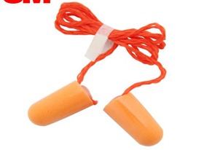
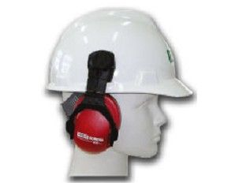
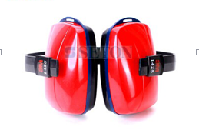
噪声危害及控制
听觉器官防护用品是能够防止噪声侵入外耳道，减少听力损伤的个体防护用品。主要有耳塞、耳罩和防噪声头盔三大类
耳塞是最常用的一种，隔声效果可达 30dB 左右。耳罩、防噪头盔的隔声效果优于耳塞，但使用时不够方便，成本也较高，有待改进。
耳塞使用：将耳塞的圆头部分搓细，手从头后部绕过，将耳朵向上、向外拉起，将耳塞的圆头部分塞入耳中。轻扶耳塞直至耳塞完全膨胀定型。为舒适安全的摘下耳塞，请一边旋转一边往外轻轻拉出耳塞。

Slide 50
噪声危害及控制
对接触噪声的工人应定期进行健康检查，特别是听力检查，观察听力变化情况，以便早期发现听力损伤，及时采取适当保护措施。对参加噪声作业的工人应进行就业前体检，凡有听觉器官、心血管及神经系统疾患者，不宜参加有噪声的作业。对有噪声的作业工人要合理安排休息时间，如实行工间休息，经常监督检查预防措施的执行情况及效果。
健康查体周期
 作业场所噪声8h等效声级≥85dB，一年一次
 作业场所噪声8h等效声级≥80dB，＜85dB，两年一次

Slide 51
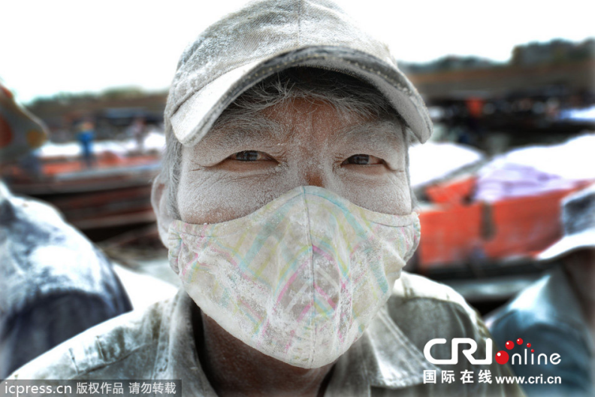
粉尘危害及控制
粉尘是指悬浮在空气中的固体微粒。习惯上对粉尘有许多名称，如灰尘、尘埃、烟尘、矿尘、砂尘、粉末等，这些名词没有明显的界限。
国际标准化组织规定，粒径小于75μm的固体悬浮物定义为粉尘。在大气中粉尘的存在是保持地球温度的主要原因之一，大气中过多或过少的粉尘将对环境产生灾难性的影响。但在生活和工作中，生产性粉尘是人类健康的天敌，是诱发多种疾病的主要原因。
粉尘除具有职业健康危害外其爆炸危害也是影响安全生产的重要因素

Slide 52
粉尘危害及控制
铸件的翻砂、清砂粉状物质的混合，过筛、包装、搬运等操作过程中，以及沉积的粉尘由于振动或气流运动，使沉积的粉尘重又浮游于空气中(产生二次扬尘)也是粉尘的来源。
固体物质的机械加工或粉碎，如金属研磨、切削、钻孔、爆破、破碎、磨粉、农林产品加工等。
有机物质不完全燃烧所形成的微粒，如木材、油、煤类等燃烧时所产生的烟尘等。
物质加热时产生的蒸气在空气中凝结或被氧化所形成的尘粒，如金属熔炼，焊接、浇铸等。

Slide 53
粉尘危害及控制
全身作用长期吸入较高浓度粉尘可引起肺部弥漫性、进行性纤维化为主的全身疾病(尘肺)
粉尘的种类
致癌作用接触如镍、铬、铬酸盐的粉尘，可以引起肺癌;接触放射性矿物粉尘、容易生成肺癌
无机类粉尘，如硅石、石棉、滑石、金属性粉尘、煤尘等
有机类粉尘，如棉、麻、面粉、烟草、动物性粉尘等
混合性粉尘，以二种以上物质混合形成的粉尘，在生产中这种粉尘最多见
感染作用有些有机粉尘如兽皮、谷物等粉尘常附有病原菌，随粉尘兹人肺内，可引起肺霉菌病等
粉尘危害
局部作用接触或吸入粉尘，首先对皮肤、角膜、粘膜等产生局部的刺激作用，并产生一系列的病变

Slide 54
粉尘危害及控制
“革”、“湿”、“密”、“风”、“护”、“管”、“教”、“查”八步防尘
“革”即革新工艺与设备消除或减弱粉尘发生源
“湿”即湿式作业抑制粉尘和粉尘扩散
“密”即把粉尘发生源密闭，防止粉尘向外飞扬
“风”即通风，自然通风系统和机械通风装置
“护”即加强个人防护和增强体质
“管”即加强防尘工作的技术管理
“教”即做好防尘工作的宣传教育
“查”即加强对粉尘作业人员职业健康检查

Slide 55
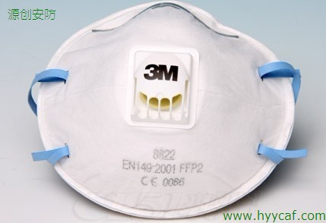
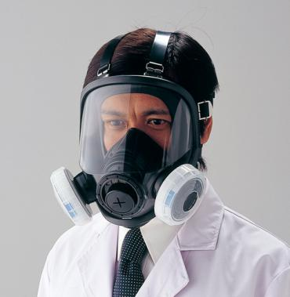
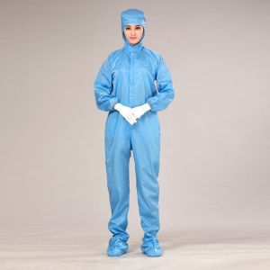
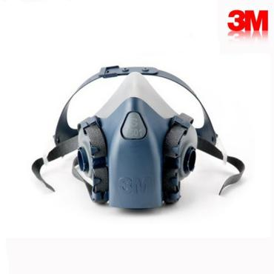
粉尘危害及控制
从事粉尘作业的人员按规定佩戴符合技术要求的防尘口罩、防尘面具、防尘头盔、防护服等防护用品，这也是防止粉尘进入人体的最后一道防线，佩戴防尘口罩可以有效减轻粉尘对呼吸系统的危害，隔绝粉尘进入呼吸道，最大程度的保护我们的呼吸健康，所以在粉尘环境下佩戴防尘口罩是十分有必要的。
配戴口罩的主要目的是降低工人吸入有害物的浓度，以达到一个可以接受的、对身体无害的浓度水平。口罩把空气中的粉尘隔绝在外，已保证身体健康。

Slide 56
粉尘危害及控制
面向口罩无鼻夹的一面，双手各拉住一边耳带使鼻夹位于口罩上方
用口罩抵住下巴
将耳带拉向耳后，调整耳带至感觉舒适
将双手手指置于金属鼻夹中部，从中向两侧按照鼻梁形状向内按压，直至将其完全按压成鼻梁形状为止
每次佩戴口罩时，应进行进行口罩的密闭性检测，正压式检测与负压式检测
使用过程中如呼吸阻力过大或有轻微异味时必须更换过滤原件
当口罩使用后应使用清水或酒精擦拭干净，或用中性洗洁精清洗后晾干使用
 防尘口罩/面具不适用于在有毒环境或氧含量低于18％情况下使用

Slide 57
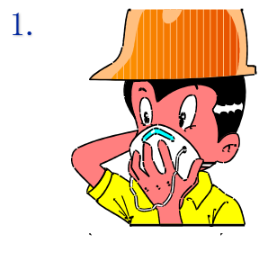
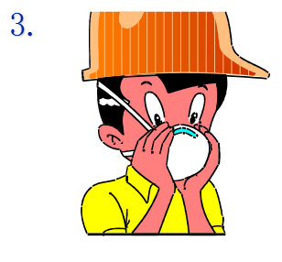

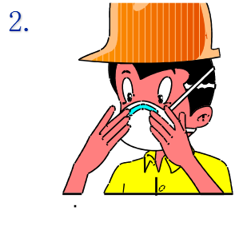
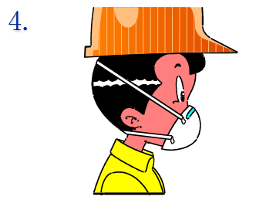
粉尘危害及控制
防尘口罩佩带图示

Slide 58
粉尘危害及控制
长期在生产活动中因吸入生产性粉尘易引起尘肺等肺部疾病，这类疾病是我国危害最大的职业病。为了预防、控制和消除职业病危害，防治职业病，保护劳动者健康及其相关权益，依照《中华人民共和国职业病防治法》有关规定，凡从事粉尘作业的工人，必须进行职业健康体检。目前我国职业病名单中规定的13种尘肺为：矽肺、煤工尘肺、石墨尘肺、碳黑尘肺、石棉肺、滑石尘肺、水泥尘肺、云母尘肺、陶工尘肺、铝尘肺、电焊尘肺及铸工尘肺、其他尘肺。
健康查体周期
生产性粉尘作业分级I级，2年1次；生产性粉尘作业分级II级及以上，1年1次；
 表现为观察对象者健康检查每年1次，连续观察5年，若5年内不能确诊为矽肺患者；
矽肺患者原则每年检查1次，或根据病情随时检查

Slide 59

毒物危害及控制
毒物指原料、半成品、成品、副产品或废弃物存在于生产中进入人体后，能与人体发生化学或物理化学作用，破坏正常生理功能，引起功能障碍、疾病、甚至死亡的化学物质。
原料和生产辅助材料：原料本身就是有毒物质，如油漆中的溶剂（苯及同系物），压铸铅字用的铅
成品、半成品或副产品：例如铅、汞的开采和冶炼，氯、氨、二氧化碳
中间体及反应产物：有时原料和产品无毒，而中间体和反应产物有毒， 一氧化碳
废气、废水、废渣
在职业病危害因素分类2015版中共有375种，占80%以上

Slide 60
毒物危害及控制
致敏性
窒息性
致癌性
某些化学品可引起皮肤或呼吸系统过敏的症状
化学品对身体组织氧化作用的干扰，导致缺氧窒息
化学物质可能引起细胞的无节制生长，形成恶性肿瘤
刺激性
麻醉性
致畸性
身体与有毒物接触已相当严重，受刺激部位为皮肤、眼睛和呼吸系统
化学品中枢神经和周围神经系统的功能抑制，导致知觉丧失
可能对未出生胎儿造成危害，干扰胎儿的正常发育

Slide 61
毒物危害及控制
苯及苯系物
正己烷
氰化物
苯的挥发性大，暴露于空气中极易扩散，吸入或皮肤接触大量苯进入体内，会引起急性和慢性苯中毒，长期吸入会侵害人的神经系统，白血病患者大部分有苯接触史
具有一定的毒性，会通过呼吸道、皮肤等途径进入人体，长期接触可导致人体出现头痛、头晕、乏力、四肢麻木等慢性中毒症状，严重的可导致晕倒、神志丧失、癌症甚至死亡
多有剧毒，口服氢氰酸致死量为0.7～3.5mg/kg；吸入的空气中氢氰酸浓度达0.3mg/L即可致死；口服氰化钠、氰化钾的致死量为1～2mg/kg
甲醇
砷
氨
对神经系统和血液系统影响最大，经消化道、呼吸道或皮肤摄入都会产生毒性反应，甲醇蒸气能损害呼吸道粘膜和视力，分解产物甲酸损害肾脏导致肾衰竭
砷中毒主要为慢性中毒。在职业活动中较长时期接触砷化物而引起以皮肤、肝脏损害的全身性疾病，职业性急性中毒十分罕见，多为误服或自杀引起
主要引起急性中毒和眼、皮肤灼伤。职业性急性氨中毒是在职业活动中，短时间内吸入高浓度氨气引起的以呼吸系统损害为主的全身性疾病

Slide 62
毒物危害及控制
密闭化生产
通风净化
以无毒、低毒原料代替有毒、高毒原料
隔离操作
自动化控制
采用新技术
改进落后生产工艺
3
个人防护措施
定期体检
2
4
1
5
控制要从源头抓起

Slide 63
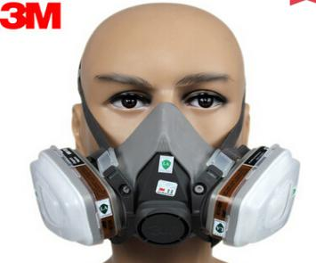
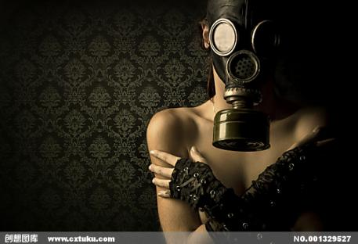
毒物危害及控制
构成
过滤式防毒面具
防毒面具主要是由过滤元件、罩体、眼窗、呼气通话装置以及头带等部件组成，它们各有各的职责，同时又能默契配合
用途
隔绝式防毒面具
用于对人员的呼吸器官，眼睛及面部皮肤提供有效防护，防毒面罩可以根据防护要求分别选用各种型号的滤毒罐，应用在化工、仓库、科研、各种有毒、有害的作业环境

Slide 64
毒物危害及控制
防毒面具根据吸附原件的不同对不同毒气有效，不同的颜色表明适用的气体类别，分为：
褐色：有机气体，溶剂及碳氢化合物 绿色：有机氨衍生物 (NH3)及硫化氢气体
黄色：酸性气体 (HCl / H2S) 白色：颗粒，专门滤除一氧化碳。
灰色：无机气体 (Cl2 / H2O / HCN) 蓝色：滤除硫化氢与氨气，更侧重于硫化氢
佩带时如闻到毒气微弱气味，应立即离开有毒区域
储存于干燥、清洁、空气流通的库房环境，严防潮湿、过热，有效期为5年，超过5年应重新鉴定
 氧气占体积的18%以下、有毒气体占总体积2%以上，各型滤毒罐都不能起到防护作用

Slide 65
毒物危害及控制
Step 1
Step 2
Step 3
Step 4
Step 5
使用前检查,检查滤毒罐是否在有效期内，面具的密封性，呼气阀有无变形及裂缝；
整理头带位置，调到最佳位置，保证面具紧贴脸鼻密封完好
将面具盖住口鼻
用双手将下面的头带拉向颈后
将头带拉至头顶

Slide 66

振动危害及控制
振动在生产过程中非常普遍如铆钉机、凿岩机、风铲等风动工具；电钻、电锯、砂轮机、抛光机、研磨机、等电动工具；内燃机车、船舶、摩托车等运输工具；拖拉机、收割机、脱粒机等农业机械
振动可使作业能力下降，影响听力和手眼动作配合的准确度，影响注意力集中，容易疲劳，导致工作效率降低；局部振动对人体的危害 局部振动对机体的影响是全身性的，可引起神经系统、心血管系统、骨骼 - 肌肉系统、听觉器官、免疫系统和内分泌系统等多方面改变
机体组织对振动波的导性优劣顺序是：骨结缔组织、软骨、肌肉、腺组织和脑等

Slide 67
振动危害及控制
改革工艺
劳动制度
用液压、焊接、粘接代替铆接；改进风动工具，采用有效减振措施；采用自动、半自动操纵装置，减少直接接触振动体
按接触振动的强度和频率，订立工间休息及定期轮换制度，并对日接触振动时间给予一定限制
定期体检
个体防护
就业前和工作后定期进行体检以及时发现和处理受振动损伤职工，健康查体周期为2年/次
振动作业工人应佩带双层衬垫无指手套或衬垫泡沫塑料的无指手套，以减振保暖

Slide 68
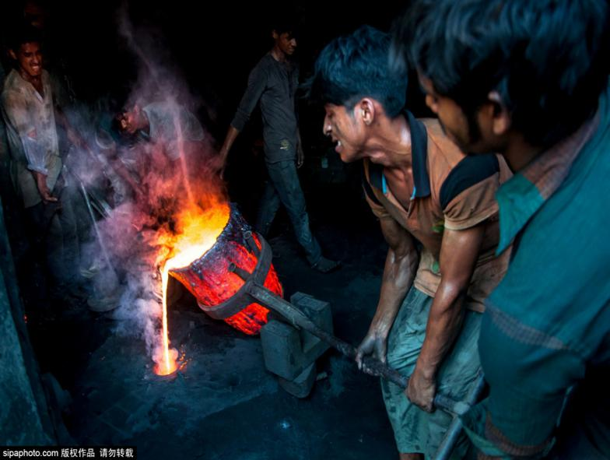
高温危害及控制
高温指最高气温达35℃以上的天气现象，连续高温酷暑造成人体不适，影响生理、心理健康，甚至引发病或疾死亡；高温作业是指在高气温或高温高湿或强热辐射条件下进行的作业，通常分为三种类型①高温、热辐射作业 ②高温、高湿作业 ③夏季露天作业 。
日射病高温辐射直接作用与人的头部引发的。从而使人产生剧烈的头痛、头晕、眼花、耳鸣、恶心、呕吐等症状。
中暑大量出汗而皮肤发凉，面色苍白或发红；脉搏微弱；体温有可能保持正常或升高；昏迷，呕吐，疲惫无力或头痛等
急性疾病皮肤红、热、干；脉搏快而微弱；呼吸快而微弱；有可能失去意识
高温环境中体温调节中枢的兴奋性增高，由此引起的动作的准确性、协调性降低和反应速度减慢、注意力不集中等，容易造成工伤事故发生

Slide 69
高温危害及控制
◆ 减轻热源的影响、热屏蔽
◆ 使用隔热材料；石棉、炉渣、泡沫砖等
工艺技术措施
自然通风：如天窗、开敞式厂房，还可以在屋顶上装风帽
机械式通风：如风扇、岗位送风
安装空调
通风降温
个人防护
个人防护用品：应采用结实、耐热，透气性好的织物制作工作服，并根据不同作业的需 求，供给工作帽、防护眼镜、面罩等
从预防的角度，要做好高温作业人员的就业前和入暑前体检，凡有心血管疾病，中枢神经系统疾病，消化系统疾病等高温禁忌症者，一般不宜从事高温作业，应给予适当的防治处理
健康监护

Slide 70
高温危害及控制
01
移 迅速将病人移至阴凉、通风的地方，同时垫高头部，解开衣裤，以利呼吸和散热
02
敷 可用凉湿毛巾敷头部，或冰袋、冰块置于病人头部、腋窝、大腿内侧处
03
促 将病人置于4摄氏度水中，并按摩四肢皮肤，使皮肤血管扩张，加速血液循环，促进散热。待肛门温度降至38℃，可停止降温
04
浸 将患者躯体呈450浸在18摄氏度左右井水中，以浸没乳头为度。老年人、体弱者和心血管病患者，水温不宜过低
05
擦 同时用毛巾擦浸在水中的患者身体，把皮肤擦红，一般擦15—30分钟左右，即刻把体温降至37℃—38℃，大脑未受损者至迅速清醒。同时及早与医院联系，进行及时抢救

Slide 71

个体防护措施
某人在屋檐下躲雨，看见观音正撑伞走过。说道："观音菩萨，普度一下众生吧，带我一段如何？"
观音说："我在雨里，你在檐下，而檐下无雨，你不需要我度。"这人立刻跳出檐下，站在雨中："现在我也在雨中了，该度我了吧？"观音说："你在雨中，我也在雨中，我不被淋，因为有伞；你被雨淋，因为无伞。所以不是我度自己，而是伞度我。你要想度，不必找我，请自找伞去！"说完便走了。
第二天，这人遇到了难事，便去寺庙里求观音。走进庙里，才发现观音的像前也有一个人在拜，那个人长得和观音一模一样，丝毫不差。这人问："你是观音吗？"那人答道："我正是观音。"这人又问："那你为何还拜自己？"观音笑道："我也遇到了难事，但我知道，求人不如求己。"
【启示】在作过程中，健康是第一位的，不要过分的依赖别人监管提醒，要自己能够识别作业环境中毒职业危害因素，并自觉佩带个人防护用品，成功者自救。

Slide 72
个体防护措施
劳动防护用品：劳动防护用品(PPE)，是指由生产经营单位为从业人员配备的，使其在劳动过程中免遭或者减轻事故伤害及职业危害的个人防护装备；劳动防护用品分为特种劳动防护用品和一般劳动防护用品
生产经营单位为从业人员提供的劳动防护用品，必须符合国家标准或者行业标准，不得超过使用期限
《职业健康监护技术规范》GB188-2014
是指在劳动作业生产过程中对人体起到特殊保护作用的安全防护用品，列入特种劳动防护用品目录如过滤式防毒面具、正压式空气呼吸器、防化服、防冲击面罩等
未列入目录的劳动防护用品为一般劳动防护用品。如劳保手套、劳保鞋
特种劳防用品
一般劳防用品

Slide 73

个体防护措施
生产许可证
三证一标
安全鉴定证
“三证一标”
特种劳保用品的采购必须认清“三证一标”
特种劳保用品安全标志由盾牌图形和安全标志编号组成。标识采用盾牌形状，取“保护”之意。盾牌中间采用字母“LA”表示“劳动安全”之意。标识边框、盾牌及“安全防护”为绿色，“LA”及背景为白色，标识编号为黑色。编号采用3层数字和字母组合
第一层为授权年份；
第二层为生产企业所属省级行政地区的区划代码；
第三层为产品名称代码和授权顺序
产品合格证
安全标志
xx-xxx-xxxx

Slide 74
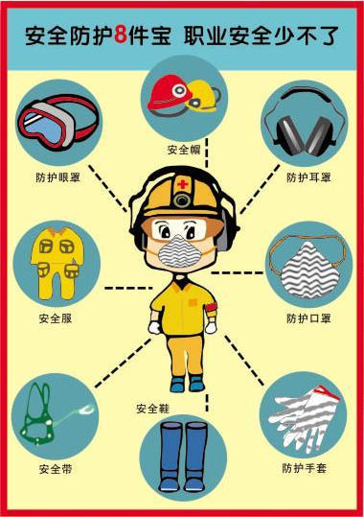
个体防护措施
按照防护部位不同，分类如下：
  头部防护，如安全帽等；
  眼面部防护，如护目镜等；
  听力防护，如耳塞等；
  呼吸防护，如防尘、防毒面罩等；
  手部防护，如防酸碱手套等；
  足部防护，如防砸安全鞋等；
  躯体防护，如各种防护服等；
  坠落防护，如安全带、安全网等；
  皮肤防护，如皮肤防护膜等；

Slide 75
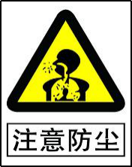
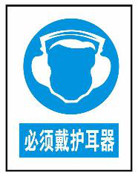
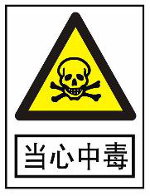
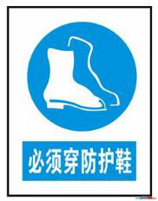
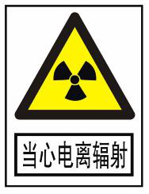

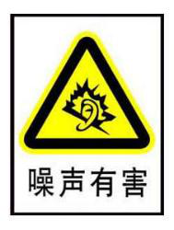
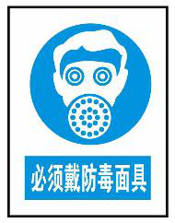
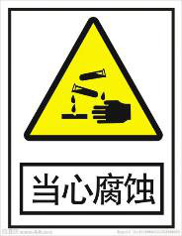

常见警示标志

Slide 76
四、职业病之殇

Slide 77

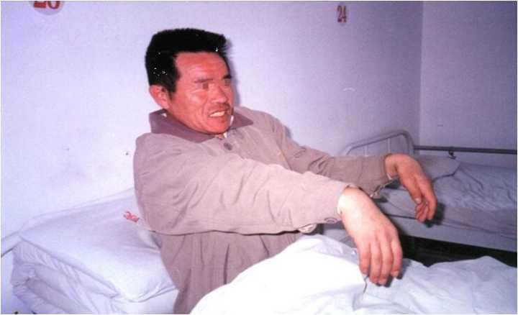
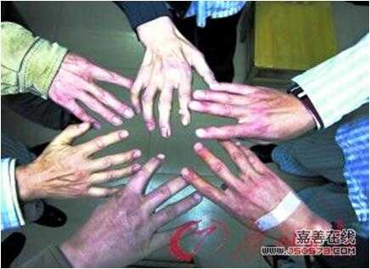
职业病之殇
一个人，非要用“开胸验肺”的方式来证明自己患上职业病，哪怕医生告诉他根本没有必要：“凭胸片，肉眼就能看出你是尘肺”。
他叫张海超，他之所以这么做是为了推翻当地职业病防治所为其作出的“肺结核”的诊断。张海超说：“我这不是一个人在战斗！”全国有2亿人接触职业危害因素。
当风险发生在别人身上时叫做”故事“，当真正发生在自己身上是变成了“事故，”前车之辙，后车之鉴,切莫以身试险。

Slide 78
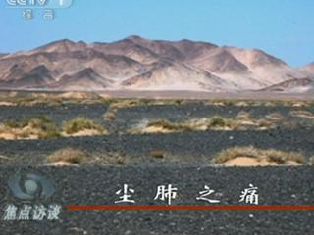
[焦点访谈]尘肺之痛（2011.02.14）
根据卫生计生委2013年6月23日公布的《关于2013年职业病防治工作情况的通报 》，2013年共报告职业病26393例。其中尘肺病23152例，尘肺病报告病例数占2013年职业病报告总例数的87.72%。尘肺病是“最有名的职业病”，有人又将其称为“隐形矿难”，因为每年死于尘肺病的矿工人数相当于死于矿难人数的两倍之多。

Slide 79
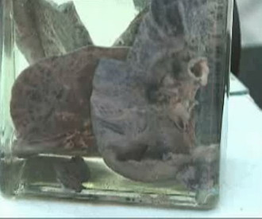
这是一个死于尘肺病的煤矿工人的肺的标本，肺已经变成与煤炭一样的黑色。病情严重的患者死后，肺部会像石头一样坚硬。

Slide 80
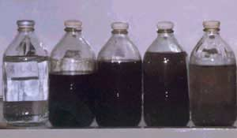
给煤矿工人做洗肺手术，从引流管排出来的“洗肺水”就会变得像煤尘一样浑浊。 来自制作陶瓷的产业工人，引流出的“洗肺水”会呈现如同牛奶一样的乳白色。

Slide 81
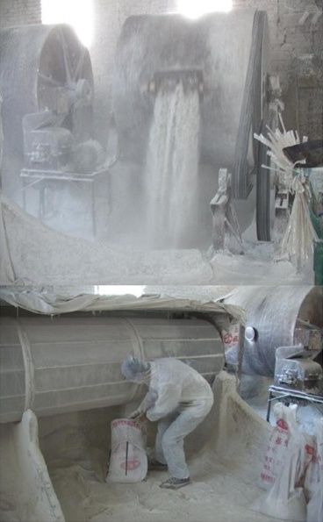
“东湖事件”
东湖公司位于福建省莆田市仙游县郊尾镇东湖村。这里盛产石英石矿。2003年6月，46名在此打过工的贵州籍民工患上严重的矽肺职业病，先后有10人死亡，这就是轰动一时的“东湖事件”。 “东湖事件”引起了国务院关注，温家宝总理作出重要批示，要求严肃执法，对不顾工人生命安全的企业依法追究责任，并要公开通报，劳动和社会保障部等7部局和有关专家组成联合调查组专程进行调查处理。

Slide 82
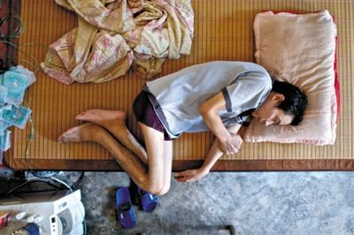
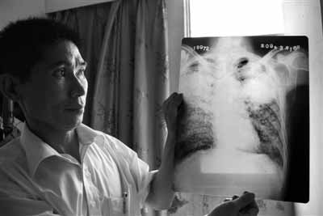
LOGO
深圳风钻工尘肺病人
维权事件
风钻工曾是深圳最赚钱工种，但是现在也成为了最受伤的工种。
2013年9月据不完全统计，湖南耒阳200多人曾在深圳做风钻工，其中119名患尘肺病。
湖南省耒阳市导子乡导子村，尘肺患者王平
患者徐瑞宝展示其中的一张胸片

Slide 83
职业病之殇
“毒苹果”事件
2008年10月至2009年7月，美国苹果公司在华供应商、位于苏州工业园区的联建科技有限公司在无尘作业车间使用价钱更便宜、清洁效果更好的正己烷替代酒精等清洗剂进行擦拭显示屏作业，直接接触使用正己烷的工人有800余人。部分中毒工人留下永久性后遗症，被评定为职业病九级或十级伤残，苹果公司承认，联建公司137名工人“因暴露于正己烷环境，健康遭受不利影响”，重症者瘫痪不起，出现肌肉萎缩，走路拖步，轻微者让人搀扶可以行走。
厂方使用毒性较高的溶剂替代低毒无毒的溶剂
管理人员和作业工人对正己烷毒性缺乏认识
 无处理有毒有害物质措施，没有作业环境的检测

Slide 84
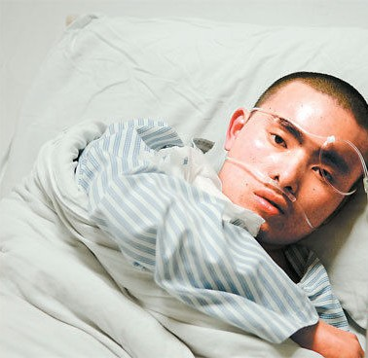
职业病之殇
“胶水有毒”自2011年9月28日至2012年2月20日广州市共有38例患者发生疑似职业性急性二氯乙烷中毒，38例患者中，4例因医治无效死亡，25例被确诊为职业病，其中24例为重度职业性急性二氯乙烷中毒，1例为轻度职业性急性二氯乙烷中毒。
引起中毒的胶水，装在一个方正的铁皮桶内，桶壁没有任何标签。胶水颜色淡黄，气味刺鼻难闻，揭开桶盖能把人熏得直流泪，为避寒，通风的门窗被关死，密不透风的工作间，空气无法流通，老板没给工人提供手套和口罩。
如果是职业性中毒，在鉴定为职业病后，人社部门将按照职工伤残等级认定工伤，按照相关法律给予工伤待遇，但大部分职工都没有社保，救治费用难以承担，赔偿无处可寻

Slide 85
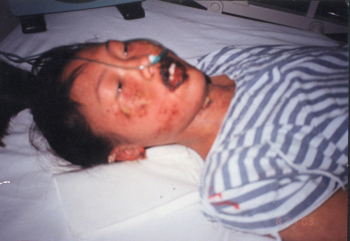
职业病之殇
“侥幸代价”某五金制品厂为赶进度，将三氯乙烯清洗工序从清洗房移到冲压车间，从原来只有4人接触增加到100人接触，导致该车间4名女工中毒，其中1名女工在治疗过程中坠楼身亡，违反《职业病防治法》受到行政处罚10万元
该已参加过职业病防护知识培训，基本能按照“预防三氯乙烯职业中毒指南”的要求落实隔离等措施；
多年来一直未发生中毒事故，管理人员以为卫生监督部门在小题大作
为赶进度不再严格遵守，终于付出代价。
预防职业病事故不能存在侥幸心理

Slide 86

职业病之殇
“长时间接触”某电镀厂1名员工因三氯乙烯中毒死亡；该名工人入厂不足1个月，从事三氯乙烯清洗作业，连续加班一周后（每天工作14小时），突然死亡；后经解剖和诊断，被确诊为三氯乙烯化学源性猝死；
死者有2个小孩和1位60多岁的老人需要抚养；
社保部门首期支付其家属抚恤金11.9万元，另外每月再支付1081元；
本次事件历时9个多月，给厂方生产造成严重影响
长时间加班加点会使职业中毒风险加大，应尽量减少接触毒物的时间

Slide 87
本世纪以来部分群体尘肺个案
发生 时间 | 致病地 | 患者居住地 | 患者人数 | 发生 时间 | 致病地 | 患者居住地 | 患者人数
2000.9 | 浙江省泰顺县隧道工程公司在辽宁省承包的高速公路隧道工程 | 浙江省温州市泰顺县三魁乡、洲岭乡等地和其他省市 | 209人 | 2009.2 | 湖南省益阳市安化县清塘铺镇煤矿 | 致病地周边地区 | 54人
2001.10 | 陕西省商洛市洛南县陈耳金矿 | 陕西省商洛市山阳县石佛乡、晏马乡、照川镇等地 | 48人 | 2009.3 | 山西省忻州市繁峙县沙河镇金矿 | 云南省昭通市盐津县 | 24人
2003.1 | 河北省张家口市赤城县张家口铅锌集团 | 致病地周边地区 | 23人 | 2009.3 | 安徽省滁州市凤阳县石英砂工厂 | 云南省昭通市水富县 | 68人
2003.1 | 浙江省宁波市鄞州区蔺草加工厂 | 重庆市忠县 | 200多人 | 2009.7 | 广东省深圳市 | 湖南省衡阳市耒阳市 | 102人
2003.3 | 福建省莆田市仙游县郊尾镇东湖石英厂 | 贵州省遵义市湄潭县西河乡 | 109人 | 2010.1 | 甘肃省酒泉市金矿、煤矿 | 甘肃省武威市古浪县 | 157人
2004.3 | 河北省承德市平泉县正金金矿 | 致病地周边地区 | 45人 | 2010.3 | 贵州省黔东州施秉县恒盛公司 | 致病地周边地区与外省 | 195人，261人未确诊
2004.5 | 辽宁省葫芦岛市连山区钢屯镇钼矿 | 致病地周边地区、辽宁朝阳县与外省 | 700余人 | 2010.6 | 北京市房山区史家营乡煤矿 | 致病地周边地区、承德市围场县 | 200多人
2004.11 | 浙江省温州市龙湾区永昌矿石研磨厂 | 重庆市万州区白羊镇大梧村 | 14人 | 2010.7 | 贵州省铜仁市思南县煤矿 | 贵州铜仁市思南县香坝乡碗水村 | 7人
2004.12 | 新疆、青海等地金矿 | 青海省互助土族自治县台子乡 | 179人 | 2010.10 | 广东顺德乐从乐华陶瓷洁具有限公司 | 渝、川、湘、豫和桂等地 | 200多人
2005.5 | 海南省东方市乐东县金矿 | 安徽省六安市裕安区西河口乡 | 65人 | 2011.2 | 广东佛山（香港）皓昕五金首饰有限公司 | 各地 | 超过500人
2006.1 | 哈尔滨市呼兰县双井乡石英砂厂 | 致病地周边地区 | 20多人 | 2011.3 | 四川省凉山州甘洛县的铅锌矿 | 四川省乐山市犍为县、沐川县、凉山州 | 数百人
2006.1 | 海南省东方市乐东县金矿 | 广西马山县百龙滩、白山、周鹿、乔利等乡镇 | 152人 | 2011.6 | 河南省洛阳市伊川县伟昌煤矿 | 河南省登封市颍阳镇陈沟村 | 21人
2006.12 | 江西省九江市修水县上衫乡金矿 | 致病地周边地区 | 500人 | 2011.8 | 湖北银矿(现为湖北鑫银贵金属股份有限公司) | 湖北省十堰市竹山县双台乡银洞村 | 29人
2006.12 | 河南省三门峡市灵宝县金矿 | 陕西省安康市旬阳县红军乡 | 32人 | 2011.9 | 河南省登封市国安硅砂有限公司 | 河南省登封市君召乡晋窑村 | 20余人
2007.1 | 安徽省芜湖市无为县昆山乡煤矿 | 致病地周边地区 | 186人 | 2016.1 | 陕西山商洛市 | 陕西山阳县石佛寺社区麻庄村 | 109
2007.12 | 河南省信阳市固始县煤矿 | 河南信阳市固始县方集镇东冲村 | 不详 | 2019.11-2021.3 | 海南省乐东县、东方市 | 湖南、湖北、重庆等 10个省市 | 117
2008.11 | 湖北省随州市广水市萤石矿 | 湖北省随州市广水市吴店镇 | 39人

Slide 88

LOGO

Slide 89




（正乙烷中毒所致肌肉萎缩）
（三氯乙烯中毒所致剥脱性皮炎）

Slide 90

发现更多职业病～～～

Slide 91

THANK YOU

